Slide 1
Katecheza 23
Śpiewamy dla Pana Jezusa piosenki

Slide 2
MODLITWA
WPROWADZENIE: Każdy człowiek lubi śpiewać piosenki. Śpiewem potrafimy umilić życie innym ludziom. Naszym śpiewem cieszymy również Pana Jezusa. Śpiewając piosenki, zwracamy się do Niego i wychwalamy Go. Jest to też nasza modlitwa.

Slide 3
Śpiewające dzieci

Slide 4
PRZEDSTAWIENIE PRAWDY:
Pan Jezus kocha dzieci. Pragnie, by one spotykały się z Nim, rozmawiały, a także śpiewały dla Niego.
Odczytanie fragmentu Pisma Świętego:
„Póki mego życia, chcę śpiewać Panu i grać mojemu Bogu, póki mi życia starczy”.
(Ps 104, 33)

Slide 5
Śpiewamy dla Pana Jezusa, bo Go bardzo kochamy.

Slide 6
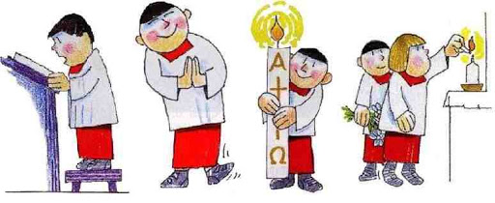
Grupy w kościele
W kościołach są grupy, do których należą dzieci. Np. schola, ministranci. Schola do której należą najczęściej dziewczynki spotyka się, aby razem z panią katechetką, księdzem ćwiczyć piosenki religijne. Podczas Mszy świętej pięknie śpiewają Panu Jezusowi.
Chłopcy są ministrantami, którzy służą księdzu podczas mszy świętej.

Slide 7
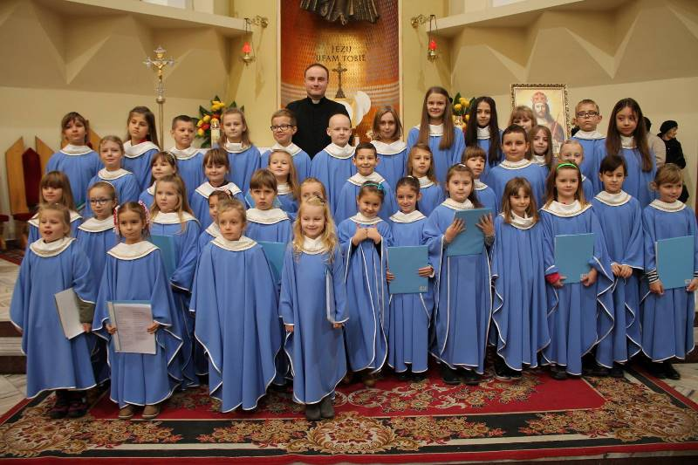
ŚPIEWEM wyrażamy naszą wdzięczność i miłość do Pana Jezusa.

Slide 8
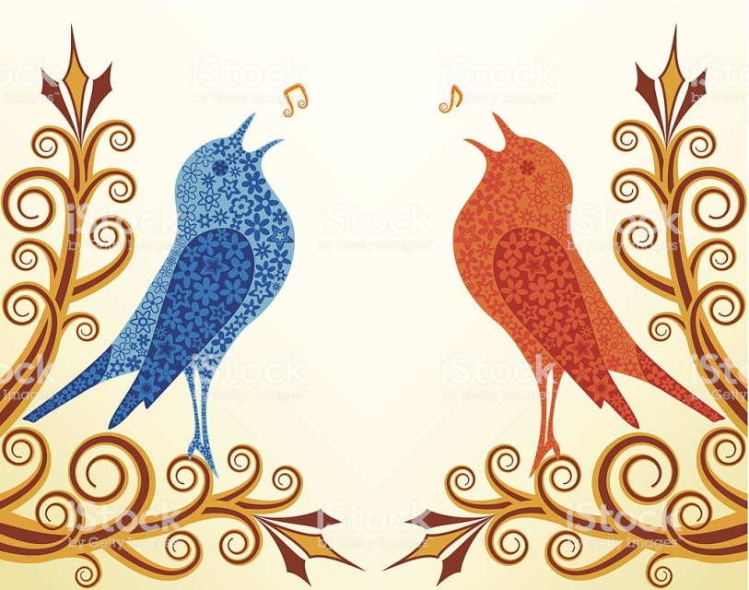
ZAKOŃCZENIE
Cieszymy się, że Pan Jezus jest zawsze z nami. Powinniśmy często śpiewać dla Pana Jezusa, by Go radować i wychwalać.

Slide 9
Piosenka: Choć jestem mały jak palec
Choć jestem mały jak palec,
Choć jestem mały jak mrówka,
Ale proszę Cię Panie
Wejdź do mojego serduszka.
https://www.youtube.com/watch?v=AlBDaPt-FYM

Slide 10
Piosenka: Cieszę się, alleluja
Cieszę się, alleluja
Całym ciałem chwałę Bogu oddawać chcę.
Ręką prawą, ręką lewą, nogą prawą, nogą prawą, nogą lewą też.
https://www.youtube.com/watch?v=83CRC0XsGPY

Slide 11
Zadanie dla dzieci:
Zaśpiewaj Panu Jezusowi swoją ulubioną piosenkę religijną.

